Slide 1


ІНДУСТРІЇ ДЛЯ ПРИВАТНИХ ІНВЕСТИЦІЙ, КЛЮЧОВІ
РИЗИКИ ТА ШЛЯХИ ЇХ МІНІМІЗАЦІЇ
ВАЛЕНТИНА ГРЕЧКА
ПАРТНЕР ІНВЕСТИЦІЙНОЇ КОМПАНІЇ INTELEVRAZ
ПАРТНЕР INTELEVRAZ PROPERTY MANAGEMENT
ГАЛУЗЕВИЙ ДОСВІД: більше 17-ти років досвіду проведення інвестиційних угод, розробила унікальні авторські експертизи щодо визначення ринкової вартості активів в аграрному секторі та інвестиційної привабливості нерухомості
ЖИТТЄВЕ КРЕДО: «Намагайтесь бути не людиною успіху, а людиною цінностей» (Альберт Айнштайн).
КОМПЕТЕНЦІЇ:
Злиття та поглинання компаній, супровід інвестиційних угод
Залучення інвестицій та фінансування
Інвестиційний консалтинг
Управління нерухомістю
Ринкова оцінка бізнесу
Корпоративне управління

Slide 2
ІНВЕСТИЦІЙНА КОМПАНІЯ INTELEVRAZ
загальна інформація про компанію
Компанія INTELEVRAZ створена в 2010 році на основі об’єднання досвіду партнерів в сфері агробізнесу, нерухомості та інвестицій.
Місія – залучення інвестицій в Україну та сприяння розвитку бізнесу в Україні.
Досвід: більше 13 років на інвестиційному ринку України.
Послуги: злиття та поглинання компаній, супровід інвестиційних угод, залучення інвестицій та фінансування, інвестиційний консалтинг, управління нерухомістю, управління сільськогосподарським бізнесом, комплексна експертиза у сферах агробізнесу та нерухомості, ринкова оцінка бізнесу.
Спеціалізація: сільське господарство, нерухомість, логістика, інфраструктура, фінанси, енергетика, промисловість.
Серед клієнтів: Sport life, TISO, Windrose, Столиця Груп, Orexim, Епіцентр К, Лактофарм, Sierentz Global Merchants, Cargill, Bunge, BASF, Solagro, Landlord, ЕлДом, Egersund Seafood, Zinteco, Контінентал Фармерз Груп, АТК, Таврія В, ICU, Fozzy Group, EVB, Київська школа економіки, NIRAS, Rothschild & Co, FinPoint тощо.

Slide 3
ІНДУСТРІЇ ДЛЯ ПРИВАТНИХ ІНВЕСТИЦІЙ,
КЛЮЧОВІ РИЗИКИ ТА ШЛЯХИ ЇХ МІНІМІЗАЦІЇ

Slide 4

ІНВЕСТИЦІЙНА МОЖЛИВІСТЬ
АГРОСЕКТОР
Переваги:
Експортна орієнтованість (значна кількість продукції продається за кордон);
Стабільно високий попит на сільськогосподарську продукцію;
Доступність банківського кредитування;
Стійкість у період фінансових криз;
Підтримка АПК з боку держави;
Можливість створення додаткової вартості шляхом переробки сировини в кінцевий продукт;
Порівняно невисокий середній чек входу в рослинницький бізнес
Можливі ризики:
Відсутність ефективного страхування погодних умов та страхування ризиків, пов’язаних з війною;
Високий ризик розкрадання добрив, ЗЗР та зерна;
Висока вартість логістики;
Міцна гривня;
Пошкоджена портова інфраструктура

Slide 5
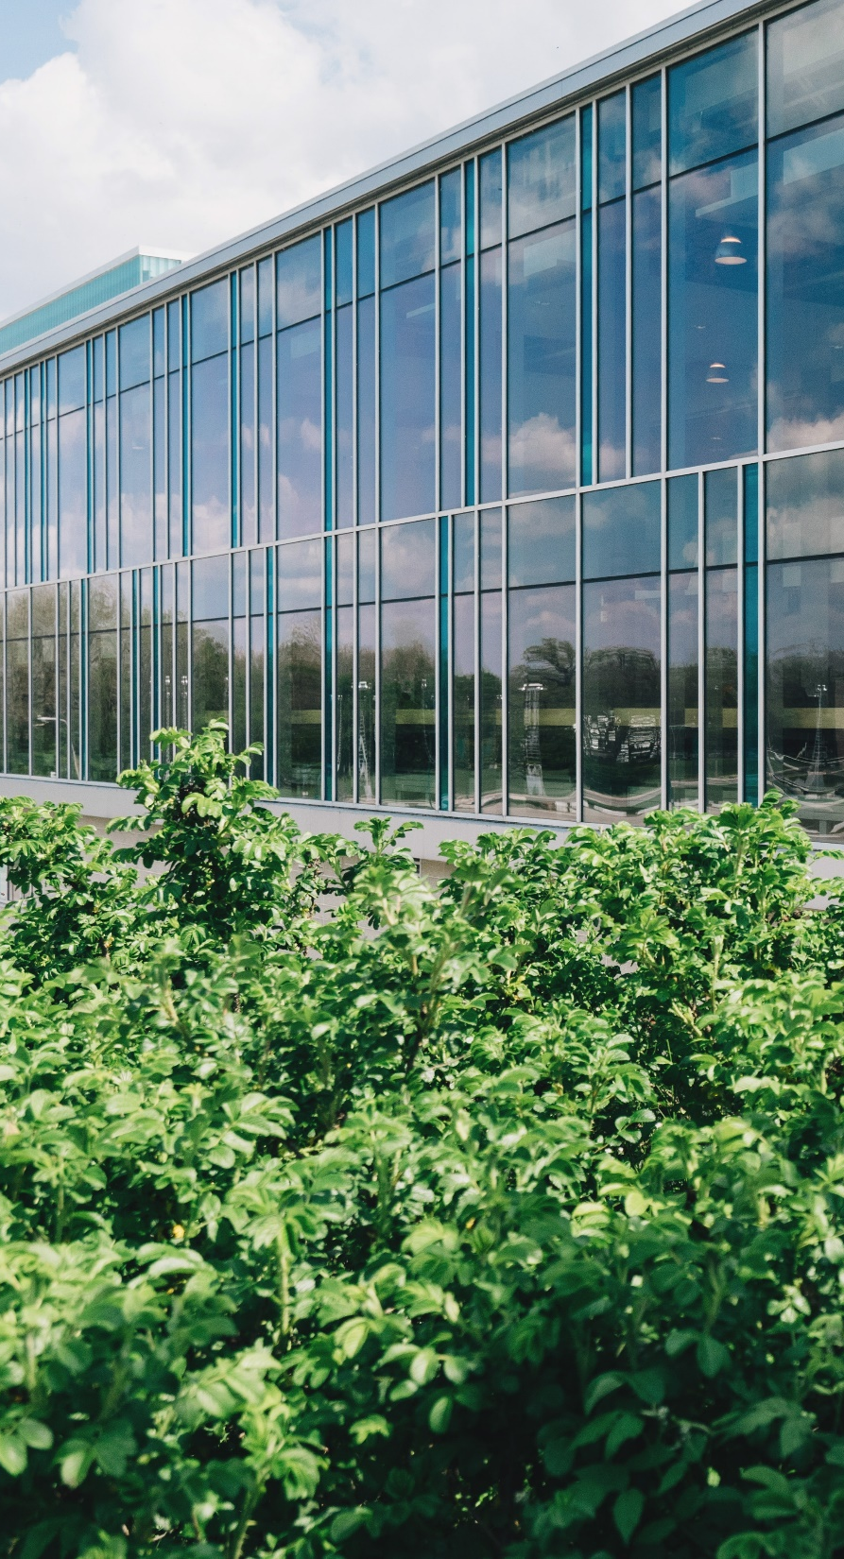
ІНВЕСТИЦІЙНА МОЖЛИВІСТЬ
НЕРУХОМІСТЬ
Переваги:
Надходження періодичних грошових коштів (пасивний дохід з оренди);
Окупність USD$ 10-15% річних;
Капіталізація;
Підвищення вартості капіталу (хеджування від інфляції);
Можливість передачі в заставу для залучення боргового капіталу;
Досить висока ліквідність активів
Можливі ризики:
Відсутність орендарів або прострочення орендної плати;
Потреба вкладати кошти на утримання та ремонт нерухомості (життєвий економічний цикл);
Тривала відсутність електроживлення;
Воєнні ризики

Slide 6
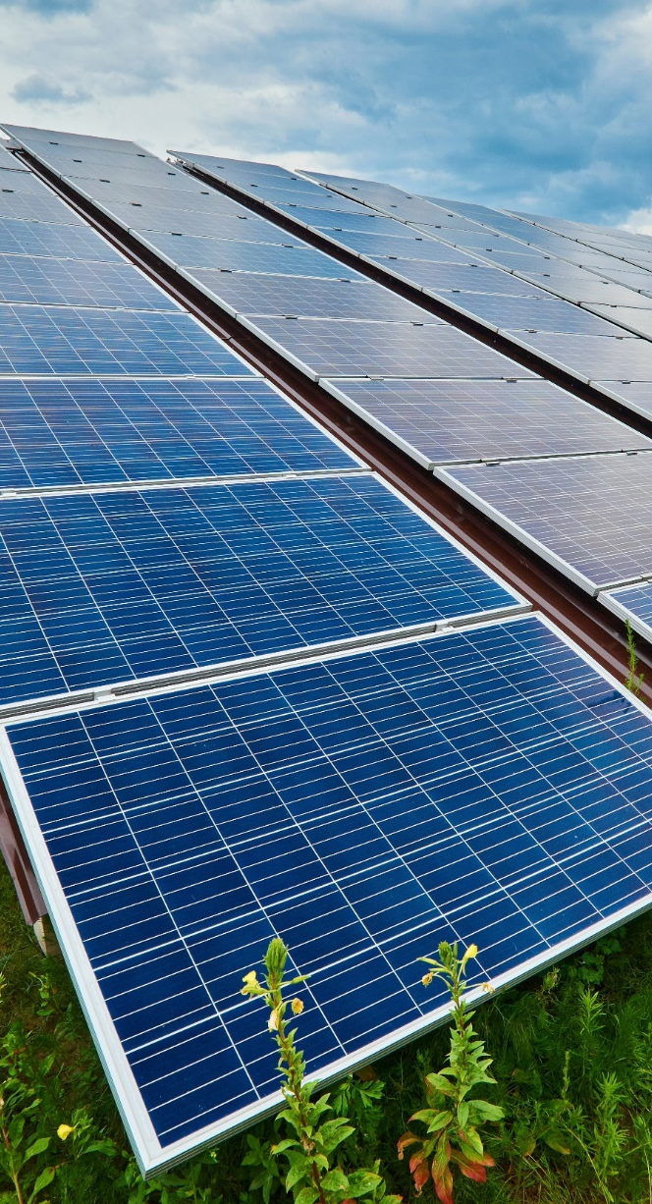
ІНВЕСТИЦІЙНА МОЖЛИВІСТЬ
ЗЕЛЕНА ЕНЕРГЕТИКА
Переваги:
Простота бізнесу;
Державна підтримка та регулювання;
Зростання вимог до екологічності у світі;
Актуальність в призму трансформації в майбутньому енергосистеми України;
Низькі витрати на утримання;
Легкість залучення міжнародних партнерів, кредитних ресурсів, грантів, тощо.
Можливі ризики:
Невчасні платежі з боку гарантованого покупця по зеленому тарифу;
Відключення від мережі;
Воєнні ризики

Slide 7
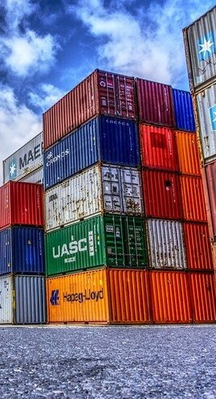
ІНВЕСТИЦІЙНА МОЖЛИВІСТЬ
ЛОГІСТИКА ТА ІНФРАСТРУКТУРА
Переваги:
Географічне розташування України робить її важливим транзитним коридором для торгівлі;
Логістика є одним із найважливіших секторів економіки з розгалуженою мережею залізниць і автомобільних доріг, морськими і річковими портами, аеропортами;
Капіталізація;
Підтримка держави
Можливі ризики:
Відсутність проектного фінансування для нових проєктів;
Низька якість дорожнього покриття, недосконале цифрове програмне GPS забезпечення українських доріг і відсутність мережі систем комунікацій для великогабаритного транспорту;
Воєнні ризики та ризики валютного курсу

Slide 8
73% угод, що плануються, не відбуваються, коли відсутній інвестиційний та/або юридичний радник. Як правило, сторони не домовляються з різних причин (немає передпродажної підготовки, розуміння ринкової оцінки бізнесу, due diligence, відповідного структурування угоди тощо).
Залучення фахового радника продавцями збільшує вартість угоди в середньому на 10-14%, а покупцям надає можливість придбати актив на 20% ефективніше.

Slide 9

З ВИ ЗАВЖДИ ВПЕВНЕНІ, ЩО РУХАЄТЕСЯ В ПРАВИЛЬНОМУ НАПРЯМКУ.
ВИ ТОЧНО ЗНАЄТЕ, ЩО ВАШІ ІНВЕСТИЦІЇ ПРАЦЮЮТЬ І ПРИНОСЯТЬ ДОХІД.

Slide 10

КОНТАКТИ
ГРЕЧКА ВАЛЕНТИНА
Партнер Інвестиційної компанії INTELEVRAZ
Партнер INTELEVRAZ Property management
e-mail: gv@intelevraz.com.ua
www.intelevraz.com.ua
Тел.: +38 099 342 78 01

